Slide 1
Белый медведь
Номер участника: ______

Slide 2
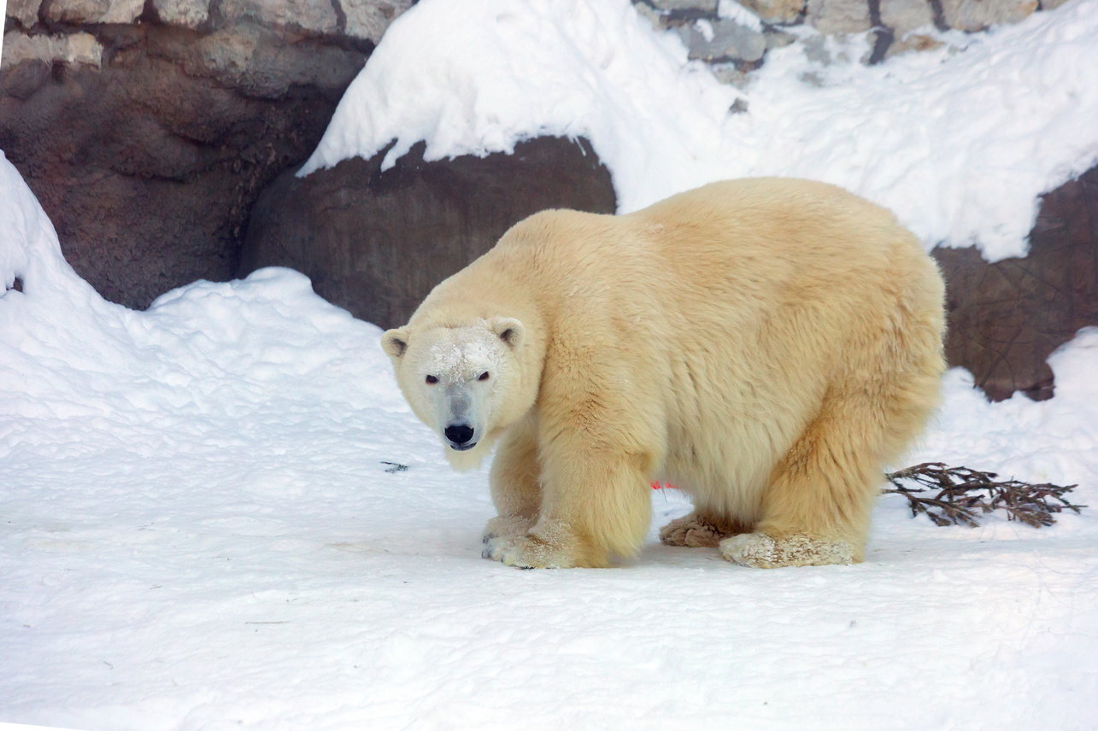
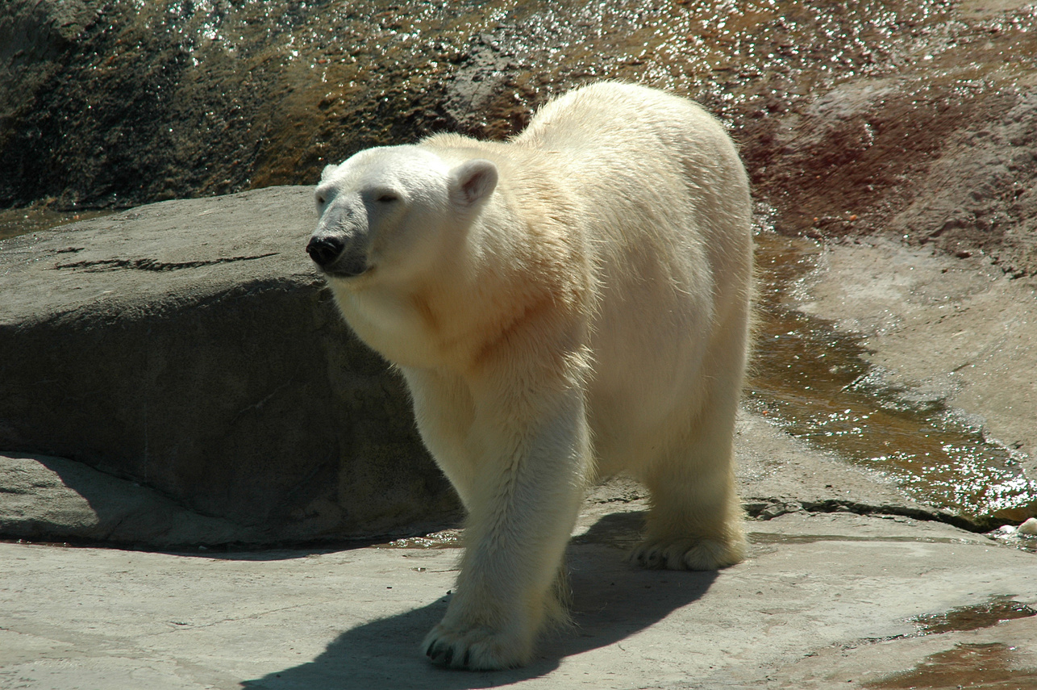
Внешний вид и среда обитания
Белый медведь — крупный хищник с густой светлой шерстью.
Живёт среди северных морских льдов, включая районы Шпицбергена.

Slide 3
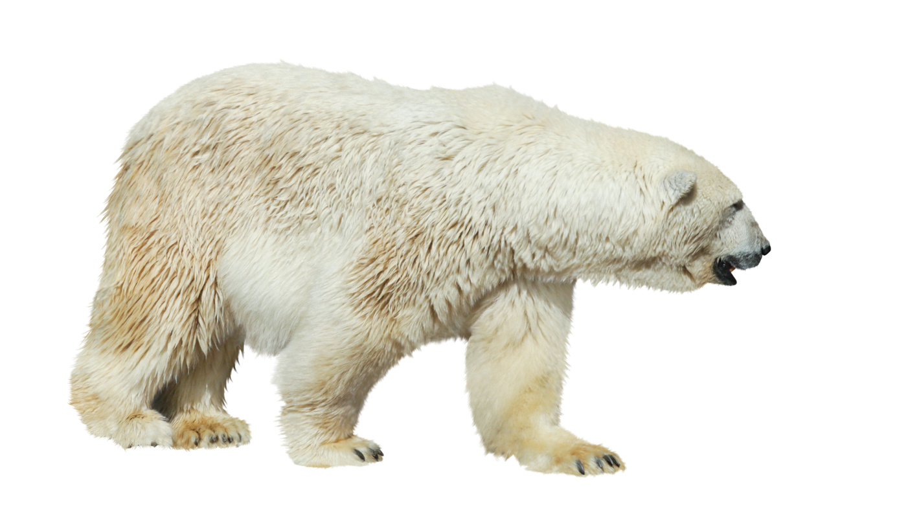
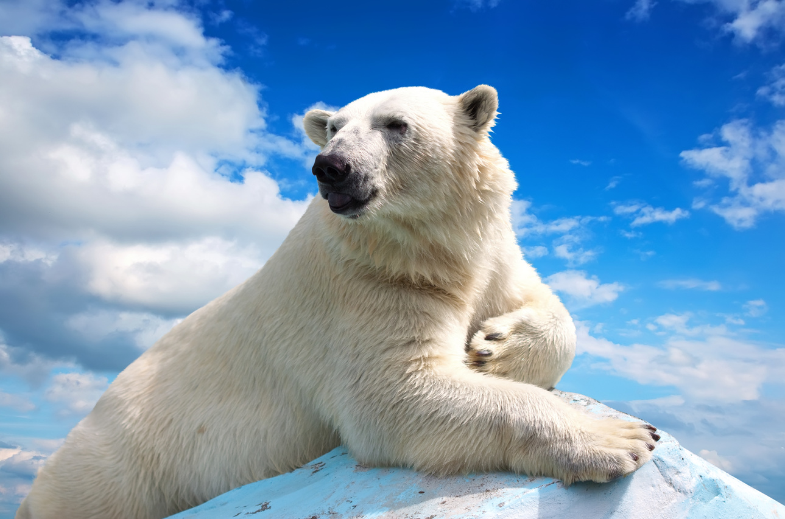
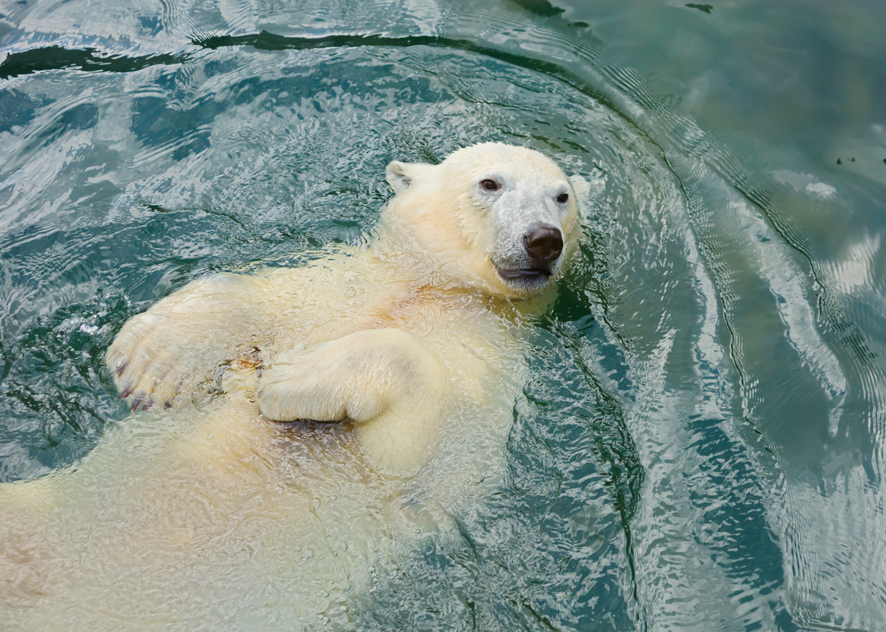
Образ жизни и питание
Передвигается по льду и хорошо плавает.
Главная добыча — морские млекопитающие, в том числе кольчатая нерпа.
Медведь подкарауливает тюленей у лунок или подкрадывается из-за укрытия.

